Slide 1
Тема: ”Забезпечення гармонійного розвитку мовленнєвих здібностей молодших школярів“

Slide 2
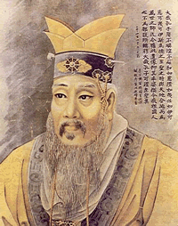
Кредо навчання
Те, що я чую, я забуваю.
Те, що я бачу й чую, я трохи пам'ятаю.
Те, що я чую, бачу й обговорюю, я починаю розуміти.
Коли я чую, бачу, обговорюю й роблю, я набуваю знань і навичок.
Коли я передаю знання іншим, я стаю майстром.

Slide 3
Мета кожного вчителя –
зробити мовлення
дітей змістовним,
правильним, чітким,
виразним, багатим.

Slide 4
Вправляння
Пояснювально-ілюстративний
Провідні методи розвитку мовлення
Частково-пошуковий
Продуктивний
Дослідницький

Slide 5
Спонукання до виконання завдань шляхом впровадження мовленнєвих технологій
Опосередкований вплив
Вплив на розвиток мовленнєвих здібностей
Вивчення правил граматики, орфоепії, лексики
Фізичні та психологічні особливості учнів

Slide 6
Збагачення, уточнення й активізація словникового запасу школярів
Робота над побудовою різних за структурою та метою висловлювання речень
Формування умінь логічно та послідовно висловлювати свої думки в усній та письмовій формах
Шляхи формування і вдосконалення мовленнєвих умінь
Засвоєння й застосування засобів зв'язності тексту
Формування вмінь будувати план майбутнього висловлювання
Засвоєння й використання виражальних засобів мови залежно від ситуації та мети висловлювання
Засвоєння формул мовленнєвого етикету і найважливіших етичних правил спілкування
Удосконалення граматичного ладу мовлення учнів, дотримання правил орфоепії та орфографії

Slide 7
Практична
частина

Slide 8
Технології розвитку мовленнєвих здібностей
"Мікрофон"
"Мозковий штурм"
"Навчаючи-вчуся"
"Незакінчені речення"
"Ажур-пилка"
"Дерево рішень".

Slide 9
Застосування технологій розвитку мовленнєвих здібностей
Структура таких уроків складається з 5 етапів:
мотивація
оголошення, представлення теми та очікуваних результатів
актуалізація знань, надання необхідної інформації
усвідомлення
рефлексія

Slide 10
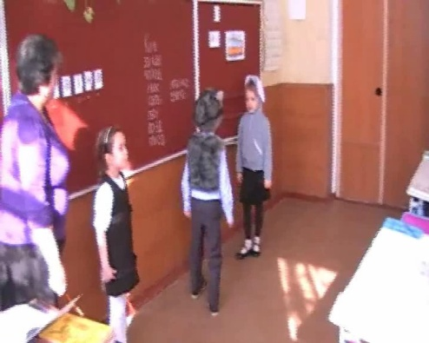
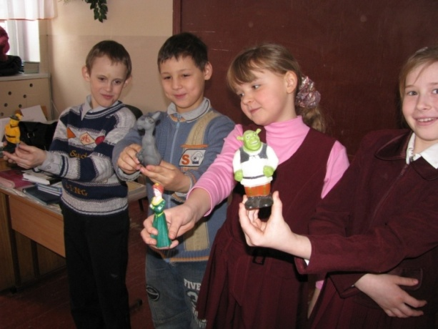
Рольова гра
Організація роботи
1. Сплануйте попередньо роботу та підготуйтесь:
- сформулюйте проблему для рольової гри;
- самостійно або спільно з учнями визначте, скільки учасників братиме участь у грі, скільки буде спостерігачів;
- надайте учням якомога більше інформації, щоб вони могли правдиво вико­нувати свої ролі та вчитись одночасно;
- складіть сценарій рольової гри.
2. Підготуйте і проведіть тренування учнів.
3. Не вимагайте з самого початку від учнів бездоганної гри. Змінюйте види діяльності.
4. Створіть сприятливі умови для проведення гри. Важливо, щоб учні по­чувалися впевнено.
5. Під час виходу дітей з ролей варто провести детальне обговорення ситуації. Поставте кожному учаснику запитання:
- Як ти почувався в цій ролі?
- Що під час гри сподобалося, а що - ні?
- Чи потрапляв ти в подібну ситуацію?
- Чи була вирішена проблема? Чому?
- Яку лінію поведінки можна було б вибрати?
- Яким чином цей досвід може вплинути на твоє подальше життя?
Відеофрагмент уроку

Slide 11
Дискусія
Організація роботи
1. Запропонуйте учням завдання, поставте запитання для невеличкої дискусії, поясніть його, дайте учням 1-2 хв для обдумування можливих відповідей або індивідуальних рішень.
2. Визначте, хто з учнів висловлюватиметься першим, запропонуйте обгово­рити свої ідеї один з одним. Щоб привчити дітей до чіткої організації роботи в парах, ліпше одразу визначити час на спільне обговорення. Учні повинні дійти згоди щодо відповіді або рішення.
3. Після того як час буде вичерпано, дайте можливість кожній парі представити свої результати роботи.

Slide 12
Етапи роботи над словниковими словами
Ознайомлення із новим словом.
Вивчення та запам'ятовування словникових слів.
Багаторазове повторення правильної вимови та правопису слів.
Збагачення словника школярів.
Розвиток логічного мислення, вживання словникових слів, розвиток культури мовлення у позакласній роботі.

Slide 13
Уточнення і конкретизація значення слів
Спосіб застосування синонімів
Пошукові завдання
Введення у словник нових понять, термінів

Slide 14
Робота над словниковим словом
Тлумачення слова
Етимологія
Асоціативний кущ
Добір споріднених слів
Цікаве запитання
Добір синонімів антонімів
Гра ”Яке слово заховалося?“
Вилучити зайве слово
Вводимо в активний словник
Відеофрагмент уроку
Сенкан

Slide 15
Робота над словниковими словами
Запам'ятати словникові слова допомагає ейдетика.
Ейдетика – наука яка вчить запам'ятовувати інформацію про світ образів. Учні завдяки своїй яскравій дитячій уяві можуть швидко і надовго запам'ятовувати потрібну інформацію.
Зразок роботи.
Взимку ведмідь зайшов у метро. На метро він доїхав до бібліотеки. Там він сів на диван. На дивані вже сидів космонавт. Він взував черевики. Черевики були зроблені з очерету. На очереті росли апельсини. їх з'їв верблюд. За це він отримав медаль. З медалі він зробив каструлю. У каструлі виріс пиріг. Але він вийшов твердий, як асфальт. На асфальті виросли айстри.
Відеофрагмент уроку

Slide 16
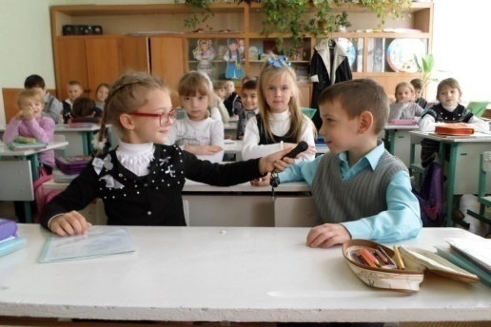
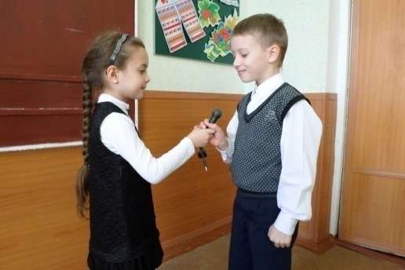
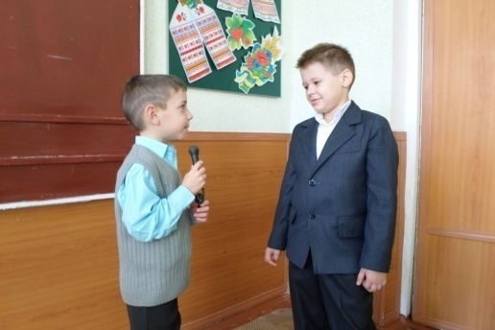
Мікрофон
Організація роботи
1. Повідомте проблему класові.
2. Запропонуйте уявний "мікрофон" (будь-який предмет).
3. Надавайте учням слово почергово, передаючи "мікрофон".
Говорити має право лише той, у кого знаходиться "мікрофон".
4. Повідомлені відповіді не коментують і не оцінюють.
5. Коли хтось висловлюється, інші не мають права щось говорити.
Відеофрагмент уроку

Slide 17
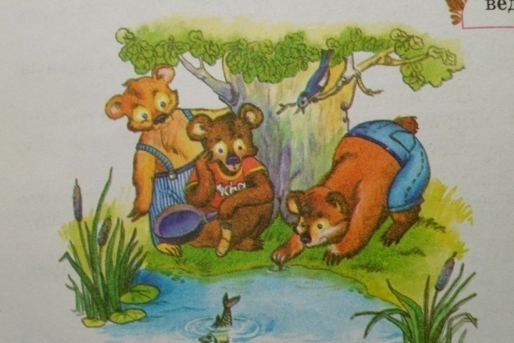
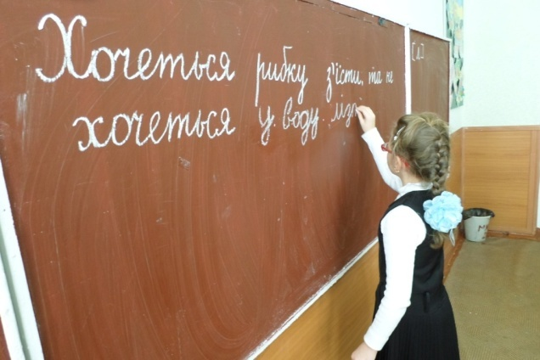
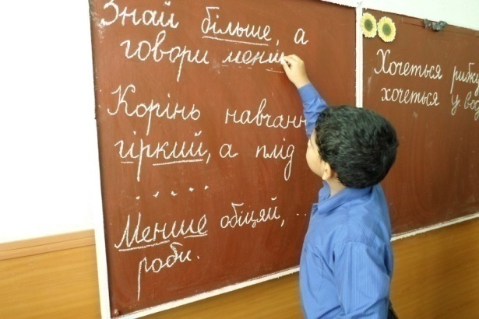
Незакінчені речення
Організація роботи
Учитель чітко називає тему, з якої учні будуть висловлюватися (можна використати і уявний "мікрофон"), формулює незакінчене речення і пропонує учням закінчити його. Кожен наступний учасник повинен почати свій виступ із заропонованої формули.
Наприклад: "На сьогоднішньому уроці я удосконалив свої вміння...",
"На сьогоднішньому уроці найважливішим відкриттям було...", " Це оповідання навчило мене..." тощо.
Відеофрагмент уроку

Slide 18
Знайомство з літературним текстом
Розбір тексту
Складання
презентацій
Ілюстрація до тексту
Переказ тексту на основі ілюстрації

Slide 19
Робота над художніми текстами
Складання плану
(поділ тексту на частини, добір заголовків, вибір найкращого)
Словникова робота
(читання стовпчиків слів, пояснити значення слів, тлумачення їх, добір синонімів)
Гра ”Дуель“
(один учень питає, другий - відповідає)
Знайти і пояснити образні слова і вислови, які передають суттєві ознаки подій
Відеофрагмент уроку

Slide 20
Етапи роботи над написанням твору
Повідомлення(чи уточнення) теми й завдань майбутнього твору
Бесіда з метою впорядкування матеріалу, якщо він не накопичений заздалегідь під час спостережень
Складання плану чи його уточнення, якщо він був складений раніше
Мовна підготовка тексту
Запис твору учнями
Самоперевірка
Відеофрагмент уроку
Зачитування кращих творів

Slide 21
Типи мовленнєвих помилок, шляхи їх виправлення і прийоми запобігання цим помилкам

Slide 22
Лексичні - невдало дібрані слова
Логічні
Компо-зиційні
Мовленнєві
Немовленнєві
Морфологічні - неправильно утворені та вжиті форми слів
Спотворення фактів
Синтаксичні – невміло побудовані речення, помилки в словосполученнях

Slide 23
Лексичні помилки
Повторення тих самих слів
Наталочка захворіла. Марійка і Ліза провідали Наталочку.
Вживання слова в неточному значенні як наслідок неправильного розуміння його значення
Бабуся крокувала додому.
Порушення загальноприйнятої сполучуваності слів
Потяг робив швидкість.
Вживання слів без урахування їх емоційно-експресивного й оцінного забарвлення
Час гнався невпинно.
Вживання діалектичних слів і словосполучень
Ниньки, хлобись в калабаню.

Slide 24
Утворення форми множини тих іменників, які вживаються тільки в однині
Бабуся купила два хліба.
Пропуск морфем
Оленка подарувала мамі намальованого зайчика.
Морфологічні помилки
Вживання займенників у непрямих відмінках без ”н“ на початку слова
Пригорнулася до його.
Вживання діалектних чи розмовних форм
Дві вікні, багато жабів.

Slide 25
Морфологічні помилки трапляються як в усному, так і пісемному мовленні школярів. Щоб запобігти їм, необхідно вказувати учням на неправильно вжиті форми слів, пропонувати їм правильну літературну норму.
Перед написанням переказів і творів слід попереджати школярів про можливі помилки, записувати на дощці правильні форми слів і націлювати використовувати їх у висловлюваннях.

Slide 26
Порушення смислового зв’язку між займенниками й тими словами, які вони замінюють
Порушення узгодження, найчастіше підмета з присудком
Неправильний порядок слів у реченні, який спричиняє спотворення задуму
Синтаксичні помилки
Порушення керування
Займенникове подвоєння підмета
Вживання дієслів у невідповідних часових і видових формах там, де необхідно вживати однакову форму часу і виду
Невміння знаходити межі речень у результаті неправильного поділу складного речення на прості
Невміння ділити текст на речення

Slide 27
Найтиповіші синтаксичні помилки
1. Порушення керування:
Добро перемагає над злом.
Дякую вас.
Дієслівне керування не регулюється правилами. Діти засвоюють його за зразками у живому мовленні, під час читання текстів. Тому таким помилкам можна запобігти шляхом аналізу зразків і складання словосполучень.
2. Порушення узгодження, найчастіше підмета з присудком:
Юркові сподобалась екскурсія.
Причина помилки закладена в механізмі побудови речення та його записуванні. Розпочавши речення, учень не продумав, як його закінчити. Мабуть він планував сказати:
Сподобалось на екскурсії.
Уважне перечитування тексту допоможе помітити помилку і виправити її.

Slide 28
3. Неправильний порядок слів у реченні, який спричиняє спотворення задуму:
Лише на небі яскравіла одна зірка.
Причиною помилки є те, що учень перед записуванням не промовив речення вголос чи про себе. Корисним для запобігання таким помилкам є вправи з деформованими реченнями.
4. Порушення смислового зв’язку між займенниками й тими словами, які вони замінюють:
Андрійко сів на стілець і впав – у нього зламалась ніжка.
Автору речення зрозуміло, про що йдеться, але він не вміє подивитися на текст очима читача. Таке вміння формується в процесі самоперевірки і взаємоперевірки робіт, під час яких подібні помилки виявляються і виправляються.

Slide 29
5. Займенникове подвоєння підмета:
- Наталочка, як тільки прийшла до бабусі, вона одразу кинулася їй допомагати.
Такі помилки можуть мати дві причини:
Учень розпочинає промовляти чи записувати речення, не продумавши його до кінця.
Вплив розмовного стилю, в якому подвійний підмет вживається.
6. Вживання дієслів у невідповідних часових і видових формах там, де необхідно вживати однаково форму часу і виду:
Дівчинка заходить до хати і привіталася.
Виправляються такі помилки на основі смислового і мовного аналізу тексту.

Slide 30
7. Невміння знаходити межі речень у результаті неправильного поділу складного речення на прості.
Коли Марійка мила посуд. Ненароком розбила чашку.
Або невміння ділити текст на речення.
Буяла весна, зеленим килимом вкрилася земля, зацвіли проліски, підсніжники і ряст, пташиним співом наповнився ліс.
З метою запобігання таким помилкам слід виконувати різноманітні вправи з реченням, а також із текстом, надрукованим без розділових знаків у кінці речення. Традиційно в школі найсуворіші вимоги висуваються до грамотного письма, хоча це не зовсім виправдано, оскільки з огляду комунікації, взаєморозуміння, спілкування найбільшу шкоду завдають ті помилки, які створюють зміст висловлювання, тобто помилки у виборі слів, побудові фраз тощо.

Slide 31
Запобігання таким помилкам ускладнюється через кілька причин:
Тим, що вибір слів, побудова тексту не мають такої чіткої системи правил, як фотографія;
Труднощі пояснюються малим обсягом знань молодших школярів з теорії мови;
Недостатньо розвинутим чуттям мови (мовної інтуїції).
Основними способами запобігання цим помилкам є:
Поступове розширення знань з культури мовлення, мовної норми;
Забезпечення хорошого мовленнєвого середовища для учнів;
Ознайомлення з конкретними найчастішими типами помилок;
Залучення школярів до користування доступними їм словниками й довідниками;
Формування умінь редагувати свої письмові тексти, обговорювати усне мовлення.

Slide 32
Немовленнєві
Спотворення фактів
Логічні
Композиційні
Повторення фактів, подій.
Упущення чогось суттєвого.
Порушення причинно-наслідкових зв’язків.
Порушення часової послідовності.
Вживання поруч несумісних понять.
Невдала побудова зачину чи кінцівки або ж невиправдана їх відсутність.
Надмірно довгі чи занадто структурні частини твору.
Суттєве відхилення від теми.
Слабка аргументація в судженні, недостатність доказів.
Відхилення від плану.
Причини композиційних помилок – це результат неспроможності охопити подумки весь обсяг задуму. Таке складне уміння формується поступово.

Slide 33
Усі зазначенні помилки необхідно виправляти як в усному, так і в писемному мовленні школярів.

Slide 34
Дякуємо
за увагу!!!

